Slide 1
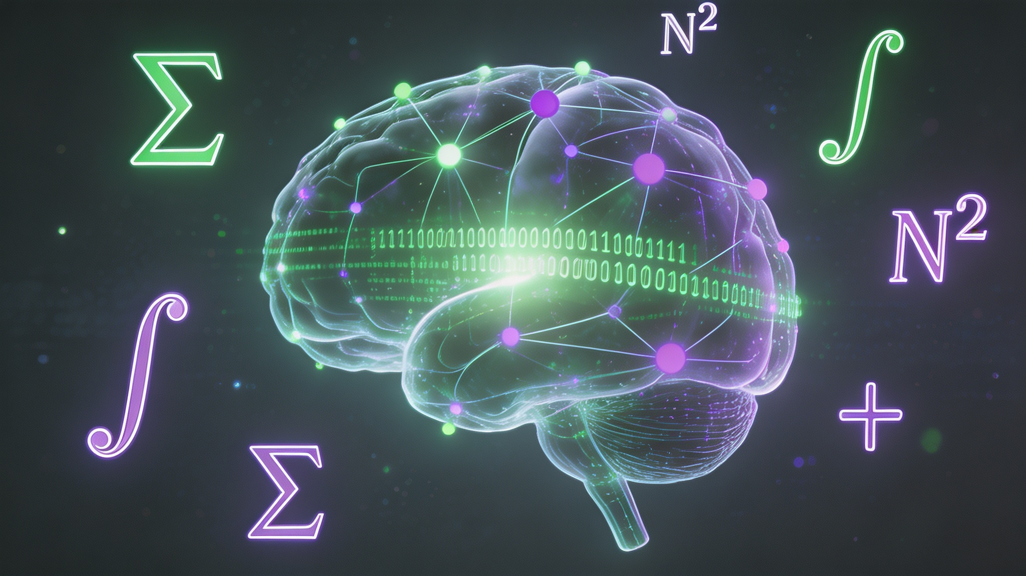
SAC聚类算法的必备背景知识和代码实现
汇报人：唐翊添
Notes:
大家好！过去几周，我们在白板上推导出了SAC算法极其优美的数学框架。而我的工作，就是把这些写在纸上的公式，变成能在GPU上跑起来的代码。今天我不想一上来就讲代码和Bug。我想先给大家讲一个“分照片”的故事，讲讲电脑是怎么笨笨地给图片分类的，我们为什么要请大模型当外援，以及在这个过程中，我踩了哪些数学公式里永远不会写的坑。

Slide 2

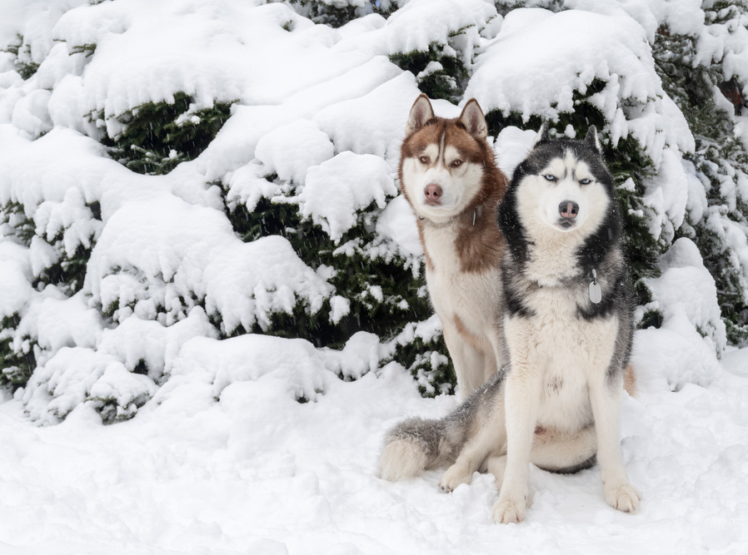
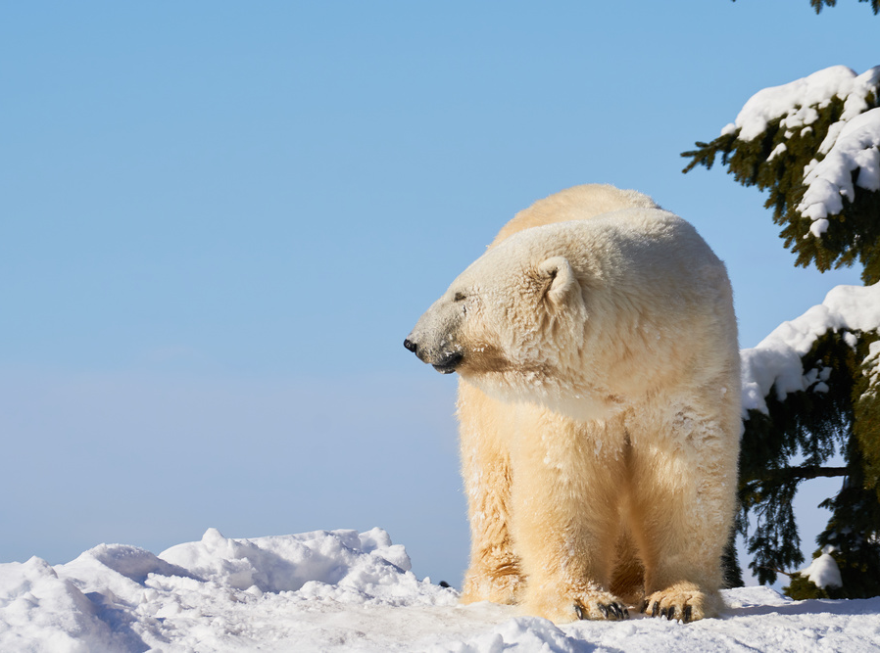


先搞懂：我们到底在解决什么问题？
01 / 核心问题：无监督图像聚类
02 / 经典反例：像素 vs 语义
简单来说：给一堆没标签的照片，实现真正的“物以类聚”。
人类视角：靠「语义理解」
一眼就能分辨“这是猫、那是狗、那是飞机”，逻辑清晰。
机器视角：靠「像素距离」
将图片转化为一串数字，数字计算“距离近”就被归为同类。
场景：雪地里的哈士奇 vs 雪地里的北极熊。
人类：一眼看出是完全不同的两类动物。
电脑：“白色背景 + 白色毛茸茸的主体”，直接分到了同一堆！
⚠️ 致命死穴：像素相似 ≠ 语义相似
Notes:
这就是所有纯视觉聚类算法绕不开的坎。电脑再聪明，也变不出图像里没有的语义。它只能看到像素的相似性，看不到我们人类理解的“是什么”。这个问题在细粒度场景下会被无限放大。比如让电脑区分15种不同品种的狗，纯视觉方法基本就是瞎蒙。

Slide 3

前人踩过的坑：为什么之前的方法都不行？
01
手工特征时代 (SIFT)
💡 思路：人工设计"边缘"、"角点"等底层视觉特征。
❌ 局限：灵活性差，仅能识别纹理简单、背景干净的物体。
02
深度学习时代 (SCAN/CC)
💡 思路：通过深度神经网络，从海量数据中自动提取特征。
❌ 局限：过度依赖图像像素信息，缺乏常识与推理能力。
03
WordNet标签时代 (SIC/TAC)
💡 思路：从固定的层级词典中挑选词汇，对图像进行标注。
❌ 局限：粒度太粗且僵化，无法区分"柴犬"与"哈士奇"等细节。
🎯 核心痛点总结
大家都知道要引入外部语义知识，但过往的方法要么是纯手工特征太"笨"，要么是纯数据驱动缺乏推理太"死板"，要么是标签体系不够灵活导致"错误频出"。
Notes:
为了解决这个问题，科学家们想了很多办法。直到大模型出现，大家才突然想到：我们为什么不直接请一个真正能看懂图、会说话的外援呢？

Slide 4


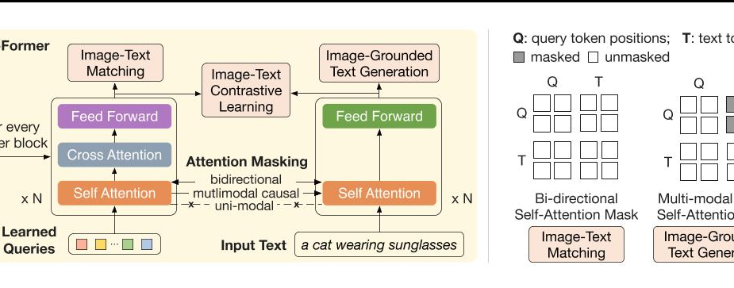

SAC的核心灵感：请一个“双语翻译官”当外援
SAC 的本质：引入通用语义知识
特征空间的双重增强
利用 VLM（视觉语言大模型）强大的通用语义理解能力，有效弥补传统无监督聚类算法中“监督信号缺失”的核心短板。
• 定义：精通“图像语”和“人类语”的 AI 翻译官 • 能力：理解图像内容，生成精准自然语言描述
❌ 传统模式：图像 ➔ 单一的视觉特征
✅ SAC 模式：图像 + 文本描述 ➔ 视觉特征 + 文本特征
BLIP-2 模型
BLIP-2 作为 SAC 的“首席翻译官”，负责将视觉信息转化为高质量的自然语言文本，为模型训练提供关键的、可理解的语义监督信号，让聚类结果更符合人类直觉。
Notes:
这就是SAC算法最聪明的地方。它没有重新发明一个聚类算法，而是请了BLIP-2这个外援。给它一张金毛的照片，它会输出“一只长着黄色长毛和下垂耳朵的金毛寻回犬”。这样一来，我们就有了两个描述同一张图的视角：一个是眼睛看到的视觉视角，一个是大脑理解的语义视角。两个视角互相补充，就能解决纯视觉的语义缺失问题。

Slide 5



新问题来了：外援也会犯错！
VLM 并非无误
盲从的严重后果
SAC 的核心课题
它也会生成与事实不符的描述。
📝 论文经典案例： 画面中女人站在电视旁，电视屏幕上清晰地显示着一只企鹅。但 BLIP-2 却只输出了：“a woman standing next to a TV”，完全忽略了画面的核心主体——企鹅！
如果不加分辨地全盘相信，这些有偏差的描述将
最终导致整个聚类分析结果被带偏甚至完全失效。
这是 SAC 必须攻克的第二个关键问题：
怎么自动分辨 VLM说的话 是对是错？
从“拿来主义”转向“去伪存真”
Notes:
VLM虽然厉害，但它不是神，也会生成错误的描述。如果我们不加分辨地相信VLM的所有输出，这些错误的描述就会变成“毒药”，把整个聚类结果带偏。所以SAC必须解决第二个核心问题：怎么自动分辨VLM说的话是对是错？

Slide 6


论文的核心创新点：用“朋友圈重合度”判断对错
01 / 核心直觉
02 / 判断逻辑
03 / 最终结论
“物以类聚，人以群分”。
基于这一朴素且深刻的社会法则，我们推断： 如果一段文本准确描述了一张图片，那么在特征空间中，它们各自的“朋友圈”大概率也属于同一个“圈子”。
对每一个“图-文”对，分别构建K近邻“朋友圈”：
▍图像朋友圈：在视觉特征空间中，与该图片最相似的K张图。
▍文本朋友圈：在文本特征空间中，与该段描述最相似的K段文本。
✅ 描述准确：图像与文本的“朋友圈”高度重合，属于同一个群体。
❌ 描述错误：两者的“朋友圈”几乎没有交集，完全属于不同的世界。
Notes:
这是整篇论文最巧妙的地方。它没有去直接判断文本描述对不对，而是通过看两个朋友圈的重合度来间接判断。如果一张图的文本描述是准确的，那么它在文本空间的朋友，对应的图像在视觉空间也应该是它的朋友。这个逻辑非常朴素，但极其有效。

Slide 7



怎么让靠谱的话更有分量？加权对比学习
传统对比学习
SAC：加权对比学习
三大技术“保险绳”
所有样本“一视同仁”，在模型训练中每个样本的“话语权”都完全一样，没有优先级之分。
⚠️ 问题：错误样本与正确样本同等权重，容易带偏模型方向。
核心逻辑：“看人下菜碟”
✅ 靠谱样本 (朋友圈重合度高) 赋予高权重，主导模型训练方向。
❌ 不靠谱样本 (朋友圈重合度低) 赋予低权重，几乎不影响训练。
1. 双向对齐：同一文本与图像样本，在两个模态的聚类结果必须一致。
2. 平衡约束：防止所有样本集中在少数几类，保证类别多样性。
3. 冻结编码器：仅训练最后的聚类头，显著降低显存占用。
Notes:
现在我们有了每个样本的"靠谱程度分"，接下来就是怎么用这个分数来训练模型。传统的对比学习是"所有样本一视同仁"，而SAC的对比学习是"看人下菜碟"：靠谱的样本多说话，不靠谱的少说话。这样一来，VLM生成的错误描述，就会自动被边缘化，不会带偏整个模型。

Slide 8



工程准备：当算法复杂度遭遇物理算力瓶颈
理论与现实的第一道鸿沟
我的真实经历
平台选择：控制成本的关键 对比主流云厂商后，最终选定 AutoDL 租用实例，大幅降低成本压力。
算法论文中看似优雅的O(N^2)时间复杂度，在落地时，往往直接转化为对硬件的极限考验。
在真实场景中，它不是一个抽象的数学符号，而是一道难以逾越的GPU 显存墙。所以一定需要使用云端服务器。
算力的稀缺 大模型训练热潮下，热门 RTX 4090，3090 显卡在白天几乎处于“无卡可用”的状态。
Notes:
理论讲完了，现在我们回到现实。公式里一个O(N²)的复杂度，在现实世界里，就意味着我们要直面GPU的显存墙。为了控制成本，我选择了AutoDL平台，但很快发现，在大模型时代，好的显卡就像春运的火车票。我不得不写脚本半夜去抢机器，并且把代码拆分成不同模块，才能让咱们的实验跑起来。

Slide 9


代码复现与修改
最致命的坑：代码不全与遗漏
学长学姐在github上的代码有缺失和遗漏
我的解决动作
跟着ai随着终端的报错信息不断修改代码，不断调试i
Notes:
概念搞懂了，但实际写成代码全都是坑。我接手的历史代码里，最大的问题就是“张量广播灾难”。在数学里，维度不对根本算不了，但在Python里，它会悄悄地自动匹配维度，然后算出一个完全错误的结果。为了解决这个问题，我只能像侦探一样，逐行审计代码，确保每一个张量的形状都和论文里的公式严丝合缝。

Slide 10



代码架构全景：四个文件搞定整个算法
扫清所有地雷之后，我把重构后的代码整理成了四个核心文件，每个文件只干一件事，逻辑非常清晰，各司其职。
models.py
data_utils.py
loss_utils.py
train_head.py
🎯 分堆计算器
👥 朋友圈管理员
🏃 训练指挥棒
🧑‍✈️ 训练总指挥
将图像和文本的“GPS坐标”映射到聚类概率空间，输出“这张图属于每一类的概率”。
执行KNN算法，分别在视觉空间和文本空间，为每一个数据样本构建紧密的“朋友圈”。
完美实现了鲁棒对比损失、双向对齐损失和平衡损失，直接告诉模型“该往哪个方向学”。
管理整个训练大循环，调用Adam优化器进行反向传播，以及保存模型和记录日志。
💡 对应SAC原理：双模态聚类头
💡 对应SAC原理：邻居图构建
💡 对应SAC原理：加权对比学习
💡 对应SAC原理：优化与训练流程
Notes:
大家推导的所有数学公式，最终都落地到了这四个文件里。其中`loss_utils.py`是最核心的，你们在白板上写的每一个损失函数，我都在这里一行一行地实现了出来。每个文件只负责单一职责，逻辑非常清晰。

Slide 11
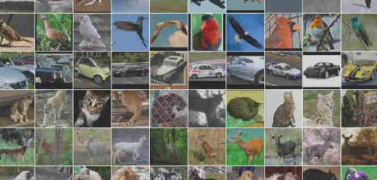
理想结果：STL-10上的完美复现
01 / 实验设置
02 / 核心指标
03 / 验证结论
ACC (准确率)
98.35%
这一近乎满分的成绩，有力证明了：
• 原论文的数学框架在逻辑上是严密且正确的。
• 我重构后的代码，精准还原了数学公式，实现过程无任何计算误差。
NMI (归一化互信息)
95.77%
数据集: STL-10
5000 样本 | 10 大类 | 类间差异显著
“ 从理论推导到代码落地的完美映射，为后续的优化升级打下了坚实基础 ”
Notes:
当我看到这个结果的时候，我以为一切都结束了。但很快我就发现，这只是开始。真正的考验，在后面。

Slide 12
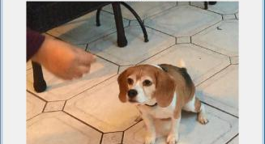


边界崩溃：细粒度少样本下的“模态坍塌”（数据集下载失误）
01 / 实验设置
02 / 残酷数据
03 / 初步观察
36.77%
分类严重同质化 所有不同品种的狗，几乎被模型强制归为了同一个类别。
模型准确率 (ACC) 暴跌
同一套在标准数据集表现优异的代码， 在细粒度少样本场景下遭遇“滑铁卢”。
特征学习失效 模型完全无法捕捉和学习到不同犬种之间的细微特征差异。
数据集：ImageNet-Dogs-15
• 类别：15种外观极度相似的犬种 • 规模：总样本19,500张，单类平均约1300张 • 挑战：细粒度分类与样本分布差异
Notes:
这个结果给了我当头一棒。同样的代码，同样的参数，为什么在STL-10上能跑98分，在狗的数据集上就只能跑36分？我花了整整一周时间排查问题，最后发现，论文里有两个隐藏的假设，在细粒度少样本场景下完全不成立。

Slide 13
原因剖析一：K值的少样本灾难
第一个隐藏假设
为什么 K=20 在 ImageNet-Dogs 上失效？
论文中默认设定的K=20，在所有数据集上都具备合理性与普适性。
•STL-10 表现正常：每类样本充足（500张），K=20 的邻居基本都是同类。 •ImageNet-Dogs 发生混淆：犬类间外观相似度极高，K=20 极易混入大量不同品种的“噪声邻居”。 •严重后果：邻居图被严重污染 → 重合度计算错误 → 对比学习方向彻底偏离。
我的发现：K值不是越大越好
K值的设定应与数据集中的单类样本数成正比。在少样本场景下，若强行使用过大的K值，会直接破坏邻居图的纯度，导致模型无法学到有效特征。
Notes:
第一个问题出在K值上。论文推荐的K=20，在样本充足的STL-10上没问题。但在狗的数据集上，找20个最近邻，必然会把其他品种的狗拉进来当朋友。朋友圈被污染了，重合度计算自然就错了，对比学习也就跑偏了。

Slide 14

原因剖析二：文本锚点丧失方差
第二个隐藏假设
真实情况
VLM 生成的文本描述 总是具有足够的区分度的
面对 15 种不同的狗，BLIP-2 只会“复读机”般输出：
“a photo of a dog”
• 所有文本描述趋于同质化，缺乏特征差异 • 文本特征在向量空间高度聚集，无法区分 • 语义视角完全失效，SAC 退化为纯视觉聚类
Notes:
第二个问题更致命。我们请的翻译官BLIP-2，面对15种不同的狗，只会说'这是一只狗'。那这个翻译官还有什么用呢？所有的文本描述都一样，语义视角完全失效，SAC又退化成了纯视觉聚类，准确率自然暴跌。

Slide 15


参数修改与代码修改后的效果提升
策略一：缩小朋友圈
策略二：精准指令
显著成效
将推荐K值从20截断为5
• 虽然视野变窄，但筛选出的都是真正的“自己人”。
• 朋友圈重合度计算重新回归准确。
摒弃笼统的“看图说话”模式
• 注入Expert Prompt，强制描述细节：
“严格描述这只狗的耳型、吻部长度、毛色和体型”
• 驱动BLIP-2生成细粒度描述，提升匹配精度。
准确率 (ACC) 飙升至
51.18%
从 36.77% 绝对提升14.41%
算法性能实现质的飞跃
Notes:
找到问题后，我从工程角度进行了双重挽救。一方面，我把K值从20降到5，保证朋友圈的纯度。另一方面，我不再让BLIP-2随便说，而是像专家一样向它提问，命令它严格描述狗的细节。这一招非常有效，准确率从36%飙升到了51%。

Slide 16


数学与工程的反直觉交锋
那些数学公式里永远不会写的工程细节
01 / 骗过优化器
02 / K值的经验法则
✦ 数学理论：目标函数要求“最大化信息熵”，以确保模型具有良好的泛化性。
✦ 代码限制：主流框架（如 PyTorch）的优化器仅支持求极小值。
✦ 工程解法：在损失函数前添加一个负号，将“最大化”问题巧妙转化为求“负熵”的最小值。（entropy_coeff=-4)
✦ 学术论文：通用数据集通常推荐 K=20 作为最佳邻居数。
✦ 实战经验：在少样本学习场景下，K 值设为“单类别样本总量的 5%~10%”时，模型表现最稳定。
✦ 总结：这是通过上百次不同数据分布的实验总结出的“暗知识”，无法从纯数学推导得出。
Notes:
在这个过程中，我还发现了一些代码与数学之间“反直觉”的交锋。比如，数学上要最大化熵，但代码里的优化器只会求最小值，所以我必须用一个负数来“骗”它。还有，论文里建议的KNN邻居数K=20，在我们的少样本数据上完全不适用，我必须把它改小才能让模型稳定下来。这些细节，数学组的同学根本不会注意到，但却是工程落地必须解决的问题。

Slide 17
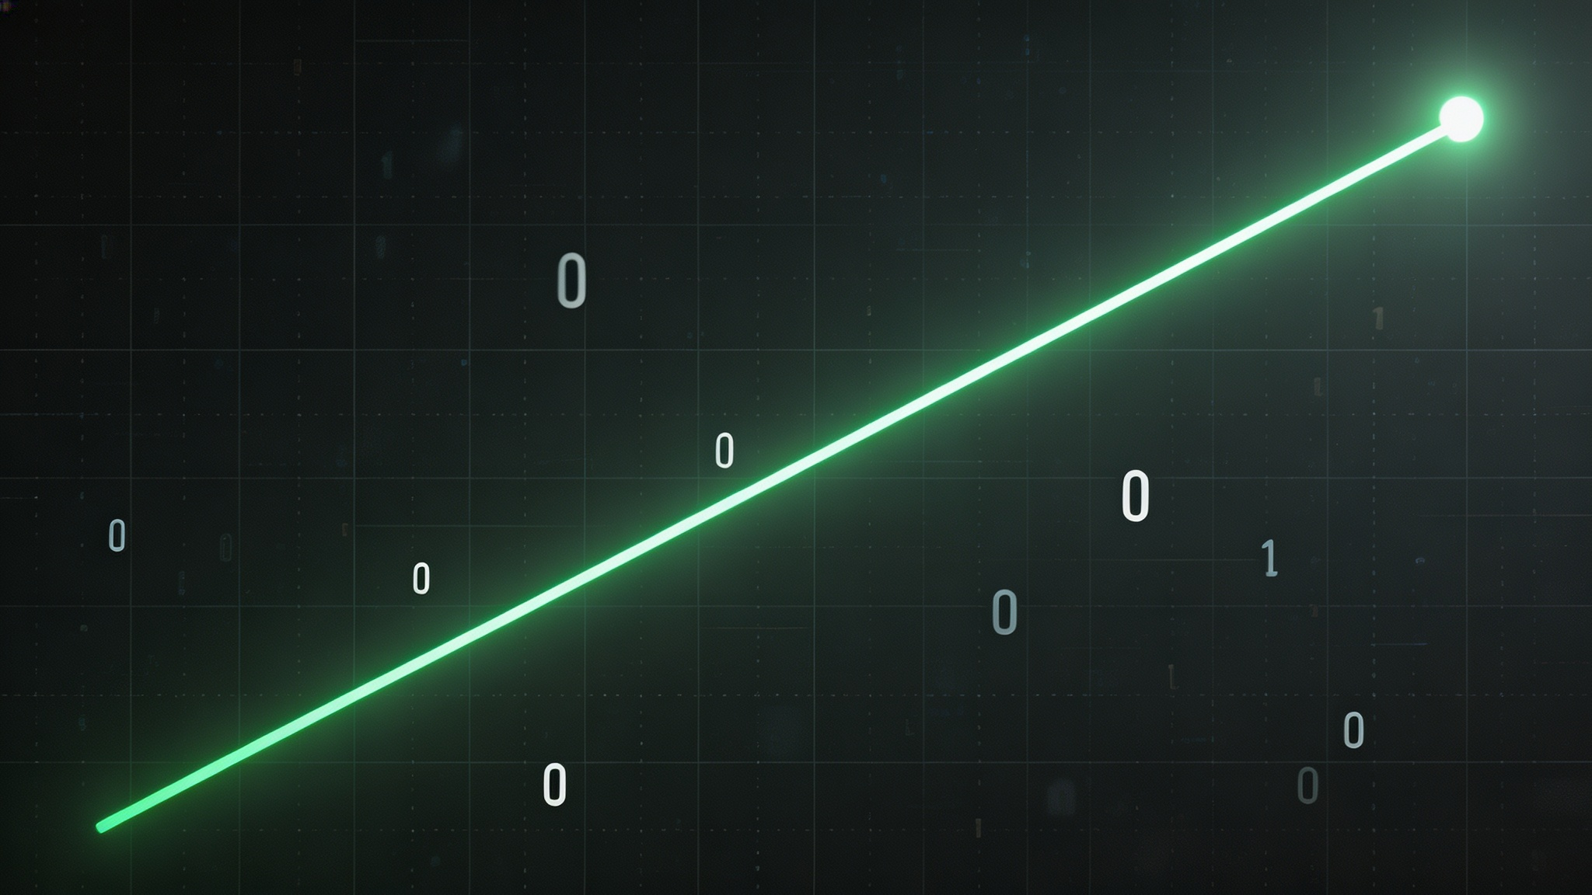

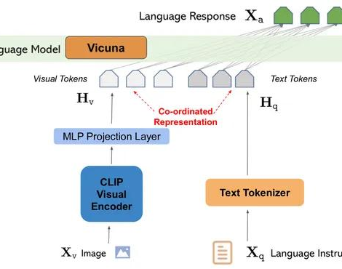

结语与后续协作建议
💡 核心总结：SAC算法本质上是“用大模型的通用语义知识，给无监督聚类当老师，同时又设计了一套机制，防止老师教错”。我的工作，就是让这个“老师”能在真实复杂的业务场景中，稳定、准确地“教书育人”。
工程端
算法端
1. 持续搭建自动化算力流，提升数据处理与模型训练的效率上限。 2. 引入 LLaVA 等更先进的视觉语言模型(VLM)，探索文本生成质量的新边界。 3. 重构并优化底层代码
目前发现少样本场景下的权重计算逻辑依然较为脆弱。 能否基于当前的实验发现，共同设计一个全新的“知识对齐损失函数”，从数学根源上将大模型的先验知识，更稳定地固化为聚类的锚点？
Notes:
最后，我的结论是，完美的数学理论，必须有可靠的工程架构和高质量的数据来支撑。
后续，我会继续在工程端努力，引入LLaVA这样的前沿模型，同时搭建更稳定的自动化算力流，支持更大规模的数据训练。
同时，我也想向各位理论组的同事发出诚挚邀请：我们目前发现，在少样本场景下，模型的权重计算依然比较脆弱。希望能和大家合作，基于我们的发现，共同设计一个全新的“知识对齐损失函数”，从数学上彻底解决知识固化与聚类稳定性的问题。
期待我们继续通力合作，攻克技术难关！谢谢大家。

